Slide 2
Три стандарта сферы data science
(науки о данных)
KDD
SEMMA
CRISP_DM
Эти стандарты показывают, какие именно этапы нужно выполнить, чтоб получить определенный результат. К каждому этапу можно предъявлять разные требования. Алгоритмы на каждом этапе тоже свои. В целом они не накладывают ограничений, но позволяют структурировать их и для каждого этапа либо применить классический набор методов, либо понимать, что мы с каждого этапа получим

Slide 3
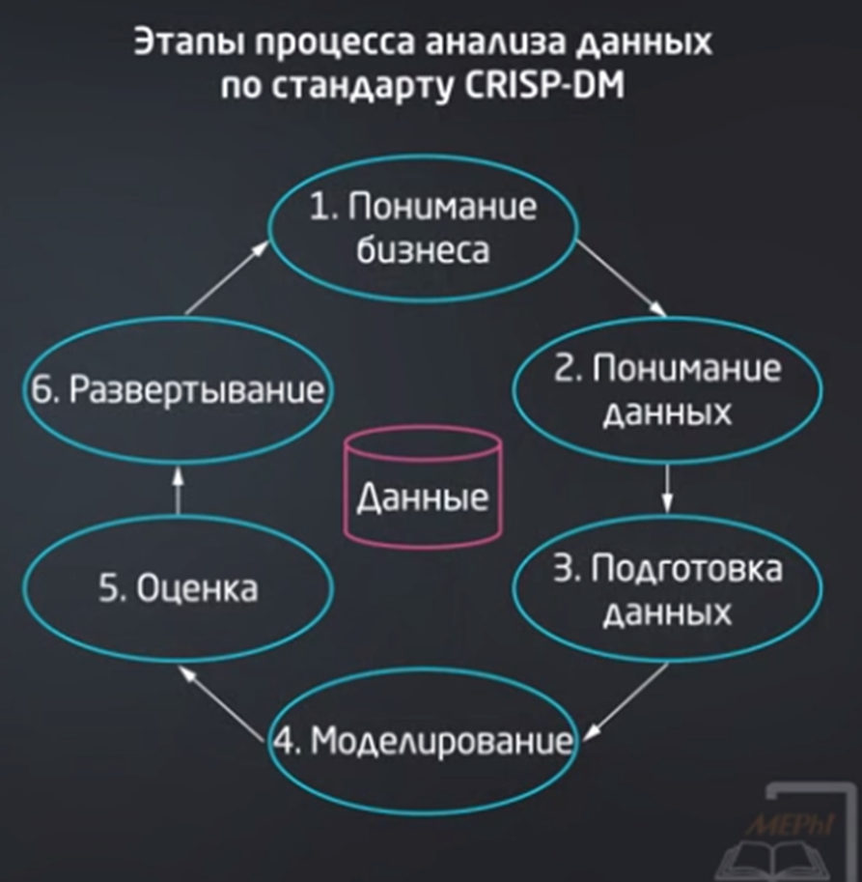

Slide 4
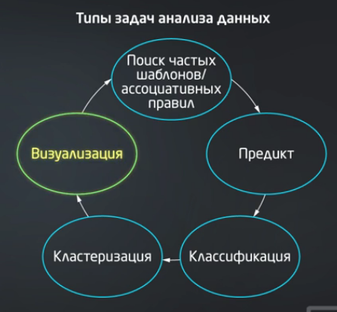

Slide 5

Систематизация данных. Виды структурирования информации
Методы систематизации данных
Расчет статистик
Проверка статистических тестов и гипотез
Построение диаграмм
Согласно стандарта – данные мы получили, извлекли, теперь надо их понять.
Первый шаг на пути к структурированию – это их понимание:
Сколько их
Какие они

Slide 6
Признаки и типы признаков
Регистрация событий «аварийный простой оборудования»
№ | дата | Агрегат | Узел | продолжи-тель­ность простоя, час. | работа после ремонта, час. | после-дний осмотр
1 | 12.03.20 | ДМ | гн12 | 12 | 368 | Петров
2 | 15.03.20 | СС | шш223 | 5 | 124 | Сидоров
Здесь представлена информация по событиям – аварийный простой оборудования
Клиенты магазина
№ | Фамилия | Город | Уровень образования | Возраст | Количество покупок за год
1 | Антонов В.С. | Н. Новгород | Среднее | 24 | 2
2 | Васина Н.В. | Москва | Высшее | 32 | 8
3 | Горин Д.П. | С.-Петерб. | Канд. наук | 30 | 4
4 | Прошин В.А. | Киров | Доктор наук | 42 | 5
5 | Фомин В.Л. | Сочи | Среднее | 50 | 6
 | …..

Slide 7

Признаки и типы признаков
Числа, имеют математическое значение
признаки
количественные
качественные
номинальные
порядковые
отражают какое-то свойство или качество наших объектов

Slide 8
Качественные:
Номинальные признаки
Примеры:
Название населенного пункта
Профессия
Цвет
Марка автомобиля
Говорят о принадлежности объекта к какому-то классу
Не подлежат упорядочению – не могут быть выстроены по порядку

Slide 9
Качественные:
Порядковые признаки
Качественные признаки, которые могут быть ранжированы
Образование: начальное, среднее, высшее
Спортивный разряд
Должности по иерархии
Степень ожога

Slide 10
Количественные признаки
Примеры:
Рост
Вес
Расстояние между городами
Показания измерительных приборов
Мы можем не только упорядочить их друг относительно друга, но и сказать, на сколько одно значение больше другого

Slide 11
Пример описания объектов
Клиенты магазина
№ | Фамилия | Город | Уровень образования | Возраст | Количество покупок за год
1 | Антонов В.С. | Н. Новгород | Среднее | 24 | 2
2 | Васина Н.В. | Москва | Высшее | 32 | 8
3 | Горин Д.П. | С.-Петерб. | Канд. наук | 30 | 4
4 | Прошин В.А. | Киров | Доктор наук | 42 | 5
5 | Фомин В.Л. | Сочи | Среднее | 50 | 6
 | …..

Slide 12
Представление данных
Качественные переменные
Таблица: ПОЛ СТУДЕНТОВ
Таблица 1Е: возраст и пол студентов
Возраст | Число студентов
 | Мужчина | Женщина | Всего
18 | 8 | 8 | 16
19 | 4 | 3 | 7
20 | 3 | 4 | 7
21 | 1 | 2 | 3
22 и более | 2 | 1 | 3
Всего | 18 | 18 | 36
Таблица : Ежемесячные расходы на жилье
Таблица: Тип жилищных условий
Ежемесячные расходы на жилье, $ | ½ интервала | Рабочие пометки | Частота
91 - 100 | 95 | I | 1
101 - 110 | 105 | II | 2
111 - 120 | 115 | III | 3
121 - 130 | 125 | IIII III | 8
131 - 140 | 135 | IIII IIII | 13
141 - 150 | 145 | IIII | 5
151 - 160 | 155 | III | 3
161 - 170 | 165 | I | 1
Всего |  | 36 | 36
Тип жилищных условий | Число студентов
Общежитие | 10
Арендует квартиру | 11
Собственное жилье | 5
Арендует комнату | 8
Другое | 2
Всего | 36
Таблица : возраст и пол студентов
Возраст | Число студентов
 | Мужчина | Женщина | Всего
18 | 8 | 8 | 16
19 | 4 | 3 | 7
20 | 3 | 4 | 7
21 | 1 | 2 | 3
22 и более | 2 | 1 | 3
Всего | 18 | 18 | 36

Slide 13
Столбиковая диаграмма
Пол студентов
20
15
Частота
10
5
0
Женщина
Мужчина

Slide 14
Многокомпонентная столбиковая диаграмма
Тип жилищных условий у студентов-мужчин и студентов-женщин
45
40
35
Женщина
30
Относительная частота, %
Мужчина
25
20
15
10
5
0
Общежитие
Автофургон
Гостиница
Арендует квартиру
Арендует комнату
Собственное жильё

Slide 15
Составная столбиковая диаграмма
Тип жилищных условий у студентов-мужчин и студентов-женщин
12
10
8
Женщина
частота
Мужчина
6
4
2
0
Общежитие
Автофургон
Гостиница
Арендует квартиру
Арендует комнату
Собственное жильё

Slide 16
Секторная диаграмма
Жилищные условия студентов
Другое
6%
Арендует
квартиру
30%
Собственное
жильё
14%
Арендует
комнату
22%
Общежитие
28%

Slide 17
Гистограмма
Гистограмма расходов на жильё
40
30
Относительная частота, %
20
10
0
85
95
105
115
125
135
145
155
165
175
Расходы на жильё
Ежемесячные расходы на жилье, £ | Средняя точка интервала, £ | Частота | Относительная частота, %
90 - 100 | 95 | 1 | 3
100 - 110 | 105 | 2 | 6
110 - 120 | 115 | 3 | 8
120 - 130 | 125 | 8 | 22
130 - 140 | 135 | 13 | 36
140 - 150 | 145 | 5 | 14
150 - 160 | 155 | 3 | 8
160 - 170 | 165 | 1 | 3
Всего | – | 36 | 100

Slide 18
Частотный график (polygon)
Гистограмма расходов на жильё
«студентов-женщин»
Гистограмма расходов на жильё
«студентов-мужчин»
50
50
40
40
30
30
Относительная частота, %
Относительная частота, %
20
20
10
10
0
135
155
0
85
95
105
115
125
145
165
175
85
95
105
115
125
135
145
155
165
175
Расходы
Расходы
Частотный график расходов на жильё «студентов-мужчин» и
«студентов-женщин»
50
40
30
Относительная частота, %
20
10
0
135
155
85
95
105
115
125
145
165
175
Расходы

Slide 19
Кумулятивный частотный график (стрелка)
Кумулятивный частотный график расходов на жильё
100
90
80
70
60
50
кумулятивная частота, %
40
30
20
10
0
80
90
100
110
120
130
140
150
160
170
180
Расходы
Таблица 3D: ежемесячные расходы на жильё
Ежемесячные расходы на жилье, £ | Правая точка интервала, £ | Частота | Относительная частота, % | Кумулятивная частота, %
90 - 100 | 100 | 1 | 3 | 3
100 - 110 | 110 | 2 | 6 | 8
110 - 120 | 120 | 3 | 8 | 17
120 - 130 | 130 | 8 | 22 | 39
130 - 140 | 140 | 13 | 36 | 75
140 - 150 | 150 | 5 | 14 | 89
150 - 160 | 160 | 3 | 8 | 97
160 - 170 | 170 | 1 | 3 | 100
Всего | – | 36 | 100 | –

Slide 20
Простой график
Расходы студентов на жильё с 2005 по 2012 г.
136
132
128
расходы
124
120
116
112
2005
2006
2007
2008
2009
2010
2011
2012
2013
год

Slide 21
Диаграмма рассеяния
Расходы на жильё для студентов разного возраста
170
160
150
140
расходы
130
120
110
100
90
80
16
18
20
22
24
26
28
30
возраст, годы

Slide 22
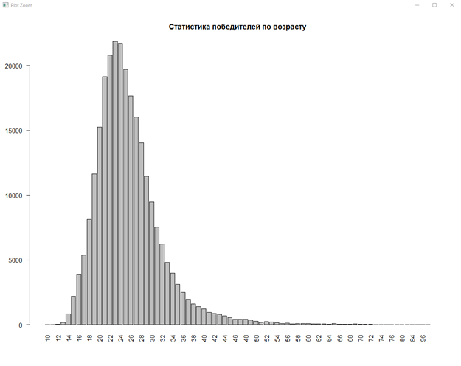
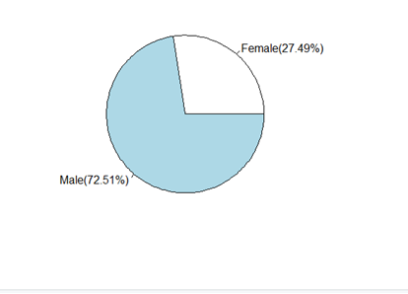

Slide 23
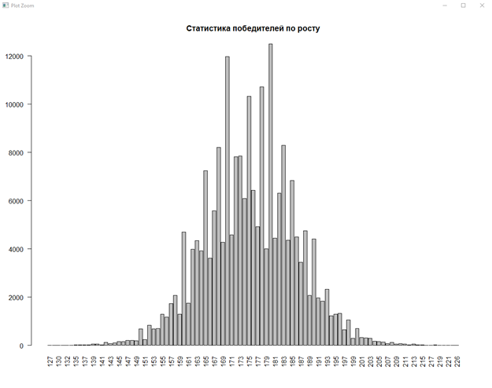

Slide 24
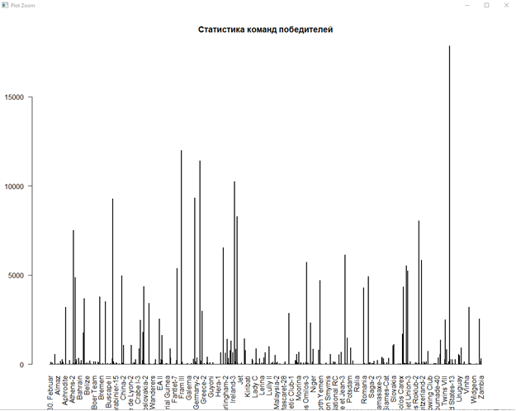

Slide 25
